Slide 1



TRƯỜNG TIỂU HỌC ÁI MỘ A
Bài giảng điện tử Tiếng Việt lớp 3
Viết đoạn văn tả đồ vật

Slide 2

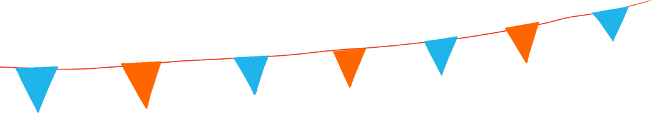
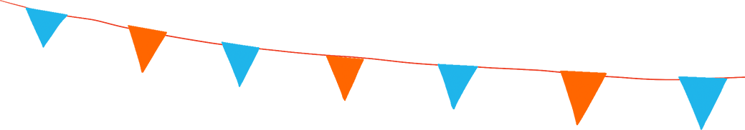



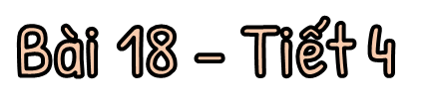



Thứ…ngày…tháng…năm 2022

Slide 3









Chú ong chăm chỉ
Chú ong chăm chỉ
Các em hãy trả lời đúng các câu đố để giúp chú ong chở mật từ cây hoa về tổ nhé!
Hoàn thành
Ghi chú: Click vào ô số => hiện câu hỏi.
1
2
3
Notes:
Ghi chú: Click vào ô số => hiện câu hỏi.
Ghi chú: Click vào ô số => hiện câu hỏi.

Slide 4




Mình gầy trơ xương
Sừng gương ngang ngạnh
Chân tròn vành vạnh
Người cưỡi mới đi.
(Là cái gì?)
Đáp án:
Chiếc xe đạp
Trở về
Ghi chú: HS trả lời xong click Trở về
1
2
3
4
5

Slide 5
Ai muốn chân sạch
Thì dùng đến tôi
Nhưng phải một đôi
Đôi gì thế nhỉ ?
Đố là cái gì?
Đáp án:
Đôi dép
Trở về
3
4
5

Slide 6
Lấp la lấp lánh
Treo ở trên tường
Trước khi đến trường
Bé soi chải tóc
(Là cái gì?)
Đáp án:
Cái gương soi
Trở về
2
3
4
5

Slide 7

Cảm ơn các bạn giúp chúng mình nhé! Mật đã đủ cho ngày hôm nay rồi này!

Slide 8



01

Slide 9
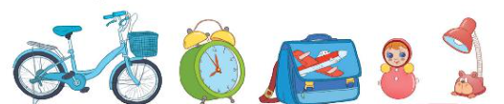
1. Quan sát một đồ vật trong tranh, ghi lại những điều đã quan sát được về đặc điểm của đồ vật.
b. Đặc điểm về hình dáng, kích thước
a. Đặc điểm về màu sắc
Tên đồ vật
c. Đặc điểm về hoạt động, công dụng

Slide 10
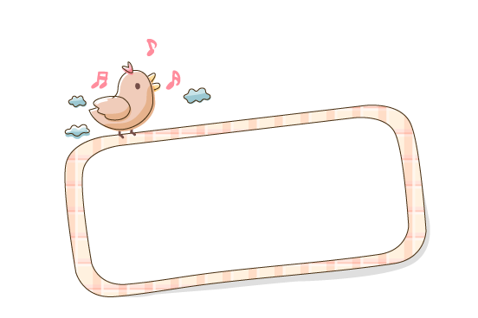
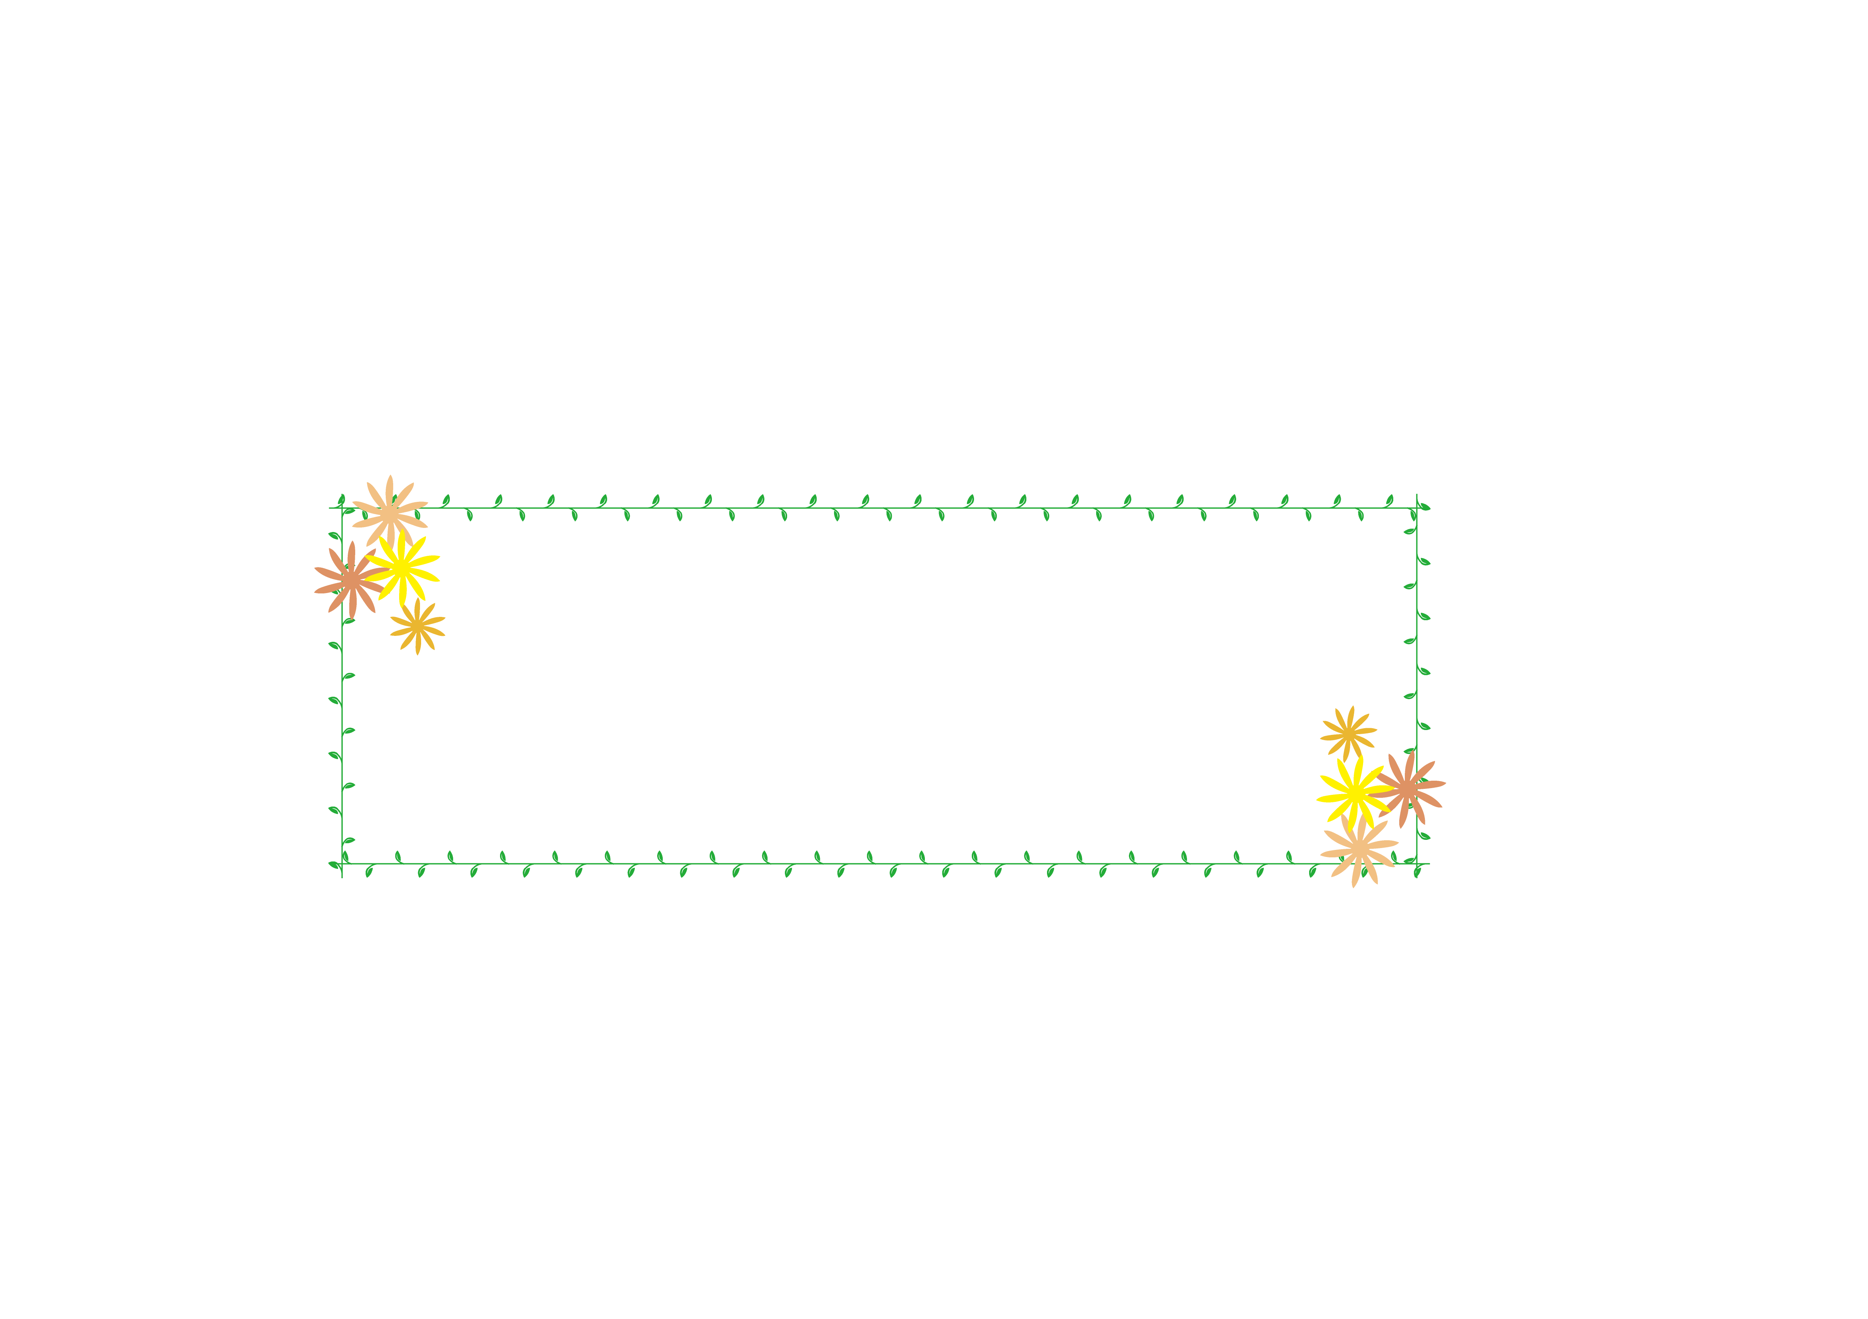
Cả nhóm chọn 1 đồ vật và cùng nhau quan sát
THẢO LUẬN NHÓM
Cá nhân quan sát, ghi chép đặc điểm của đồ vật đó.
Cá nhân nêu từng đặc điểm của đồ vật

Slide 11



Notes:
SẮM VAI

Slide 12
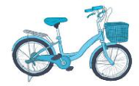
Màu sắc: Xanh da trời
Đặc điểm hình dạng, kích thước: Cao ngang người, gồm tay lái, yên xe, bàn đạp, giỏ xe, bánh xe
Đặc điểm về hoạt động, công dụng: Giúp em di chuyển nhanh chóng hơn

Slide 13

Màu sắc: Xanh lá cây, vàng, đỏ
Đặc điểm hình dạng, kích thước: Hình tròn, phía trên có 2 chiếc chuông, có 2 chiếc chân nhỏ, có 3 chiếc kim
Đặc điểm về hoạt động, công dụng: Chỉ giờ, báo thức

Slide 14

Màu sắc: Xanh da trời, đỏ
Đặc điểm hình dạng, kích thước: Hình chữ nhật, có 2 quai để đeo
Đặc điểm về hoạt động, công dụng: Đựng sách vở và các đồ dùng học tập khác

Slide 15

Màu sắc: Đỏ cam
Đặc điểm hình dạng, kích thước: Gồm các hình tròn to nhỏ gắn với nhau
Đặc điểm về hoạt động, công dụng: Làm đồ chơi cho trẻ em

Slide 16

Màu sắc: Đỏ trắng
Đặc điểm hình dạng, kích thước: Gồm đầu và thân đèn, thân đèn hình chú chuột ngộ nghĩnh
Đặc điểm về hoạt động, công dụng: Chiếu sáng mỗi khi học bài

Slide 17
02
Viết 3 – 4 câu chỉ đồ vật

Slide 18
2. Quan sát một đồ vật có trong nhà hoặc trong lớp. Viết 3 – 4 câu tả đồ vật đó.
Gợi ý:
- Viết câu tả màu sắc
M: Chiếc cặp sách màu xanh da trời trông thật mát mắt.
- Viết câu tả hình dáng, kích thước
M: Quai cặp to bản, hơi cong cong để khi xách không bị đau tay.
- Viết câu tả hoạt động, công dụng
M: Mỗi khi đóng, mở nắp cặp, tiếng “tách tách” của ổ khóa nghe thật vui tai.

Slide 19


Đặc điểm về hình dáng, kích thước
Đặc điểm về màu sắc
SƠ ĐỒ TƯ DUY
Tả đồ vật
…..
Đỏ
…
to
Xanh
bé
Đặc điểm về hoạt động, công dụng
Đựng sách vở

Slide 20
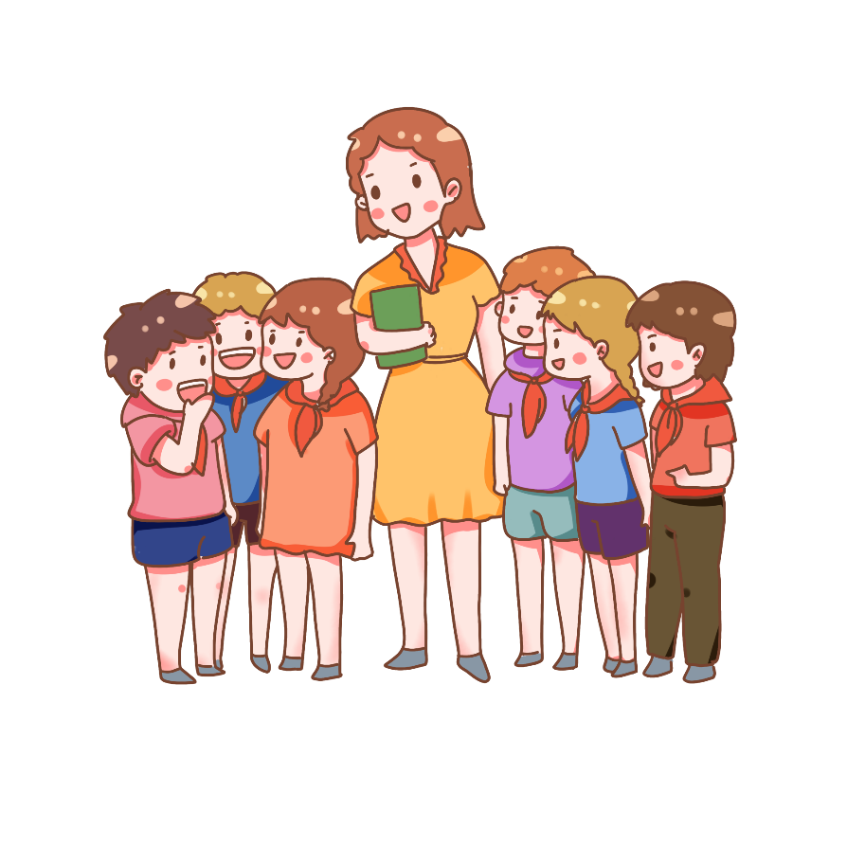
Bài làm mẫu
Chiếc cặp nhỏ là người bạn thân thiết nhất của em. Chiếc cặp hình chữ nhật, có màu hồng, trên cặp in nổi hình nàng công chúa Sofia mà em yêu thích. Quai cặp được làm bằng nhựa, trông rất chắc chắn. Hai dây đeo là vải ni lông màu đen. Bên trong, cặp có ba ngăn nhỏ, to, thuận tiện cho việc đựng sách vở và đồ dùng học tập. Em rất yêu quý chiếc cặp này.

Slide 21







Trao đổi bài viết
Bài viết có nhiều câu văn hay
(dùng từ hay)
Bài viết có sáng tạo
(thêm ý mới)
Bài viết đã đúng yêu cầu

Slide 22


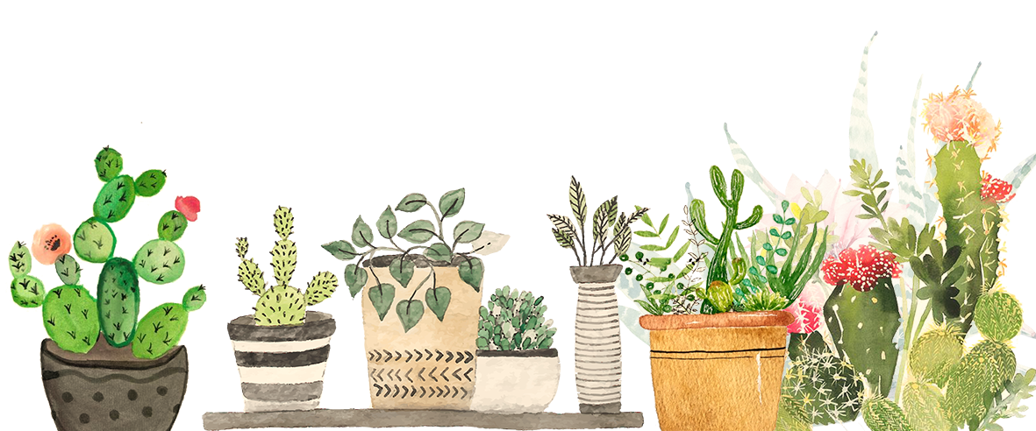
Về nhà
Tìm đọc câu chuyện, bài văn, bài thơ, … về người thân trong gia đình

Slide 23



